Slide 1
Модель реверсивного наставничества
МБОУ СОШ №5, г. Урай

Slide 2
Наставничество — это мощный инструмент, который способствует развитию педагогов и, в конечном итоге, улучшает качество образования. Успешная реализация данной модели требует взаимодействия, поддержки и вовлеченности всех участников.
Реверсивное наставничество – это взаимодействие сотрудников образовательной организации как профессионалов разных поколений (в т.ч. педагогов, руководителей образовательных организаций) с целью обмена опытом, взаимной передачи знаний и опыта, совершенствования профессиональных компетенций.

Slide 3
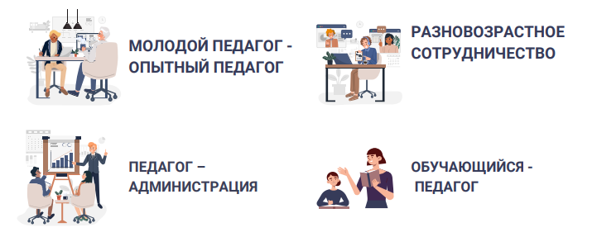
ФОРМЫ РЕВЕРСИВНОГО НАСТАВНИЧЕСТВА

Slide 4
Характеристики реверсивного наставничества
Наставник имеет возраст, статус или педагогический стаж ниже, чем у наставляемого;
Доверительный характер отношений, выстраиваемых между субъектами;
Неформальный характер взаимодействия между наставником и наставляемым;

Slide 5
Функции реверсивного наставничества
Развитие профессионального становления личности наставляемого, его профессионального мастерства;
Воспитание педагогической культуры, культуры делового общения;
Совершенствование имеющихся профессиональных компетенций с учетом анализа результатов осуществления профессиональной деятельности;
Оказание помощи в адаптации к условиям реальной педагогической деятельности, корпоративной культуре в образовательной организации;
Содействие в освоении эффективных педагогических практик с различным контингентом обучающихся, родителей;
Оценка профессиональной деятельности молодого специалиста или педагога, испытывающего профессиональные затруднения и имеющего профессиональные дефициты;
Оказание моральной и психологической поддержки, мотивации в преодолении возникающих профессиональных трудностей.

Slide 6
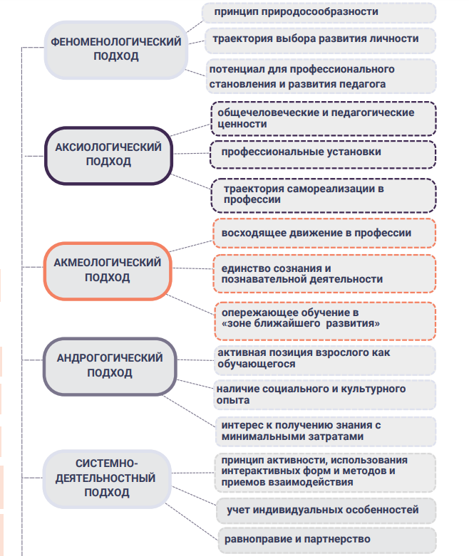
Методология реверсивного наставничества

Slide 7
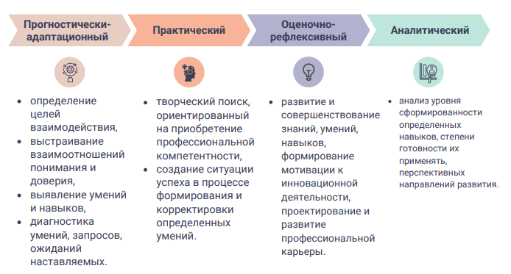
ЭТАПЫ РЕАЛИЗАЦИИ РЕВЕРСИВНОГО НАСТАВНИЧЕСТВА

Slide 8
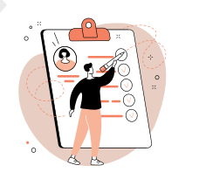
ОЦЕНКА РЕАЛИЗАЦИИ РЕВЕРСИВНОГО НАСТАВНИЧЕСТВА
личностная готовность наставляемого к инновациям, их применению в профессиональной деятельности;
отношение к наставнической деятельности, позитивное реагирование на предлагаемое обучение, взаимодействие;
способность действовать в рамках освоенной деятельности при измененных обстоятельствах;
устойчивая внутренняя мотивация к осваиваемой деятельности; уровень самоанализа, рефлексивных умений наставляемого.

Slide 9
Возможные риски
СТАРШИМ РУКОВОДИТЕЛЯМ МОЖЕТ ТРУДНО ПРИНЯТЬ СОВЕТ ОТ БОЛЕЕ МЛАДШЕГО КОЛЛЕГИ. Реверсивное наставничество может считаться "обучением первоклассного и опытного работника новым трюкам", и некоторые руководители и лидеры могут посчитать это бессмысленным и даже оскорбительным, но это далеко не так. Лучший способ свести на нет эту потенциальную проблему - потратить время на то, чтобы заранее рассказать подопечным о преимуществах программы.
СОБЛЮДЕНИЕ КОНФИДЕНЦИАЛЬНОСТИ ИНФОРМАЦИИ. Некоторые подопечные могут быть обеспокоены тем, что их пробелы в знаниях или восприятии могут стать достоянием общественности и помешать их полноценному участию в программе. Важно, чтобы старшие подопечные были уверены в конфиденциальности, а младшие наставники уважали это.
ПОДГОТОВКА. При реверсивном наставничестве подопечный (старший по должности) должен быть особенно хорошо подготовлен, чтобы этот опыт был положительным для младшего наставника. Важно убедиться, что подопечный хорошо подготовлен к своим сессиям и дает последовательный и позитивный опыт младшему наставнику

Slide 10
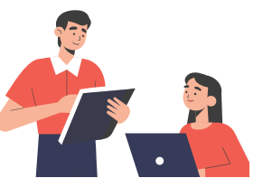
7 ШАГОВ ПО РАЗРАБОТКЕ ПРОГРАММЫ РЕВЕРСИВНОГО НАСТАВНИЧЕСТВА
Четко определите, чего вы хотите от программы.
Установите руководство программой.
Окажите поддержку и проведите обучение для наставника и подопечного.
Найдите правильную пару между наставником и подопечным.
Установите цели и сроки.
Получите обратную связь.
Пересмотр программы и внесение изменений/улучшений.

Slide 11
ОЖИДАЕМЫЙ РЕЗУЛЬТАТ
Для того чтобы реверсивное наставничество работало, молодые специалисты должны чувствовать себя достаточно уверенно, чтобы делиться своим мнением и давать обратную связь старшим коллегам. Аналогичным образом, старшие специалисты должны преодолеть свою гордость и страхи и быть открытыми со своим молодым наставником, раскрывая области, в которых им не хватает навыков и знаний, и быть открытыми для получения от него обратной связи.
Если решить эти вопросы, обратное наставничество может быть невероятно полезным.

Slide 12
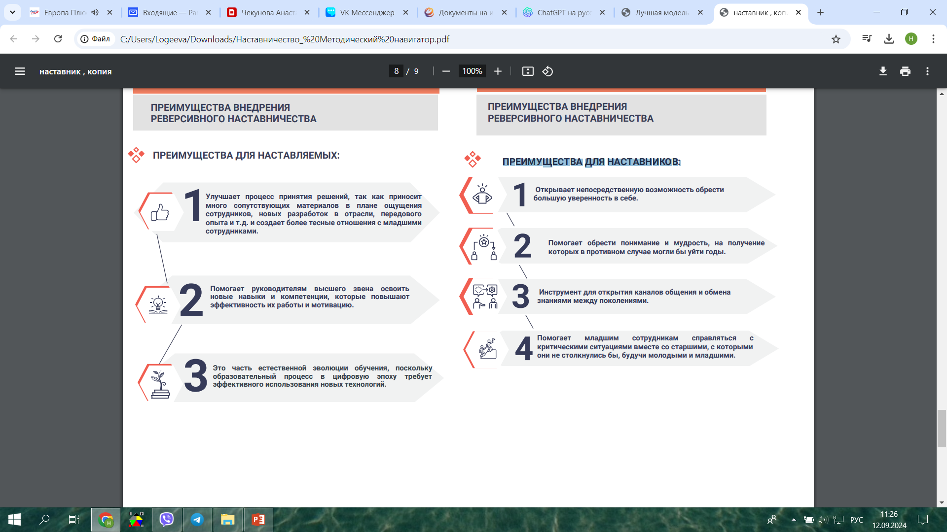
ПРЕИМУЩЕСТВА ВНЕДРЕНИЯ РЕВЕРСИВНОГО НАСТАВНИЧЕСТВА
ПРЕИМУЩЕСТВА ДЛЯ НАСТАВЛЯЕМЫХ:
ПРЕИМУЩЕСТВА ДЛЯ НАСТАВНИКОВ:

Slide 13
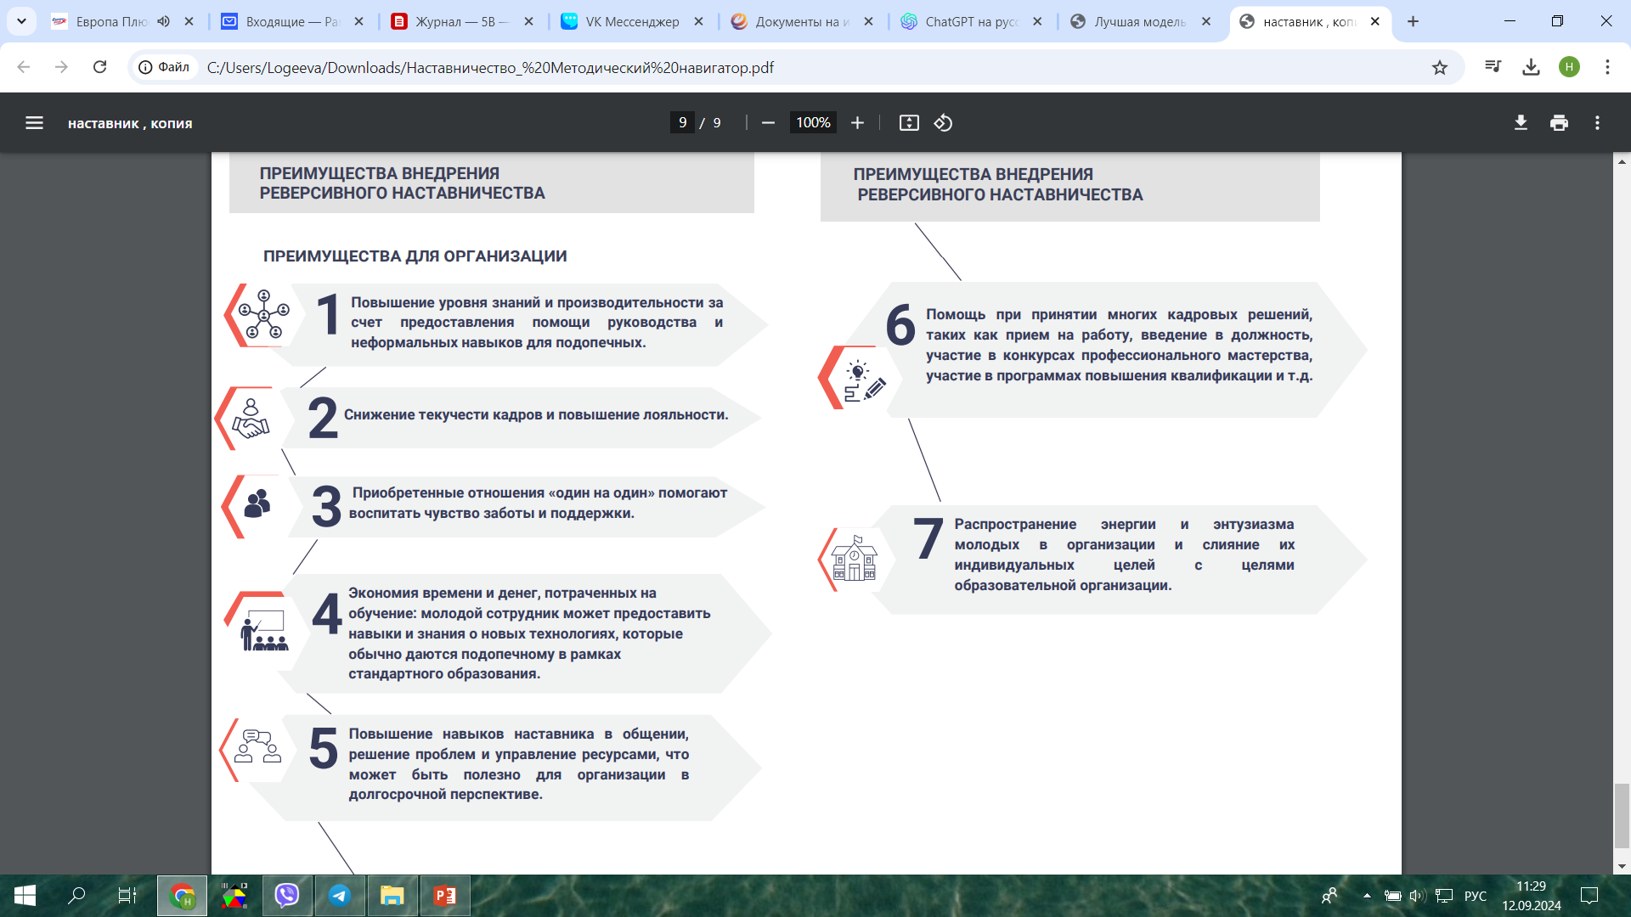
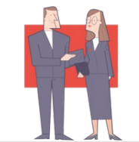
ПРЕИМУЩЕСТВА ДЛЯ ОРГАНИЗАЦИИ:

